Slide 1
Оценка результативности обучения по предмету «Информатика» в условиях современного информационного общества
Заместитель директора по УВР, учитель информатики МАОУ Лицея №21 г. Химки
Надежда Михайловна Гордеева

Slide 2
Информатика
Направленность на приобретение практических навыков
Способность пользоваться полученными знаниями
Реализовывать собственные проекты
Уметь коммуницировать
Понимать
Анализировать
Принимать решения
Notes:
Согласно новой модели оценивания образования до 2020 года по предмету «Информатика» образовательные организации должны разработать специфические подходы и методы обучения в данной предметной области на разных ступенях возраста. Вместе с изменениями структуры образования необходима направленность на приобретение практических навыков, способности пользоваться полученными знаниями, реализовывать собственные проекты, уметь коммуницировать, анализировать, понимать, принимать решения.

Slide 3

Стереотипность мышления
Notes:
Реалии современной жизни диктуют нам необходимость выработки абсолютно других навыков, нежели те, что были даже 10-15 лет назад. Мышление современных детей отличается стереотипностью. В современном обществе появился новый опыт упаковки информации—цифровой. Детское мышление меняется вслед за нововведениями, появилась новая информационная культура. Задача учителя научить подростков пользоваться информационной доступностью себе во благо, а не во вред. В головах взрослых людей с высшим образованием мышление связано с логическими цепочками. Логическая цепочка взрослого длинная, а у ребенка короткая, т. к. объем информации с каждым годом возрастает, мозг не успевает запомнить одно, как информация уже устаревает и является неактуальной.

Slide 4

Для ребенка важно научиться правильно искать информацию
Notes:
Для ребенка важно научиться правильно искать информацию, а не хранить в голове. Делать правильные выводы, структурировать, синтезировать, анализировать и использовать информацию для достижения личностных результатов.

Slide 5

Ребенок и родитель
Notes:
Родителям необходимо постоянно контролировать, ограничивать доступ и регламентировать время, проведенное ребенком в сети Интернет, установить пароль на родительские компьютеры.

Slide 6
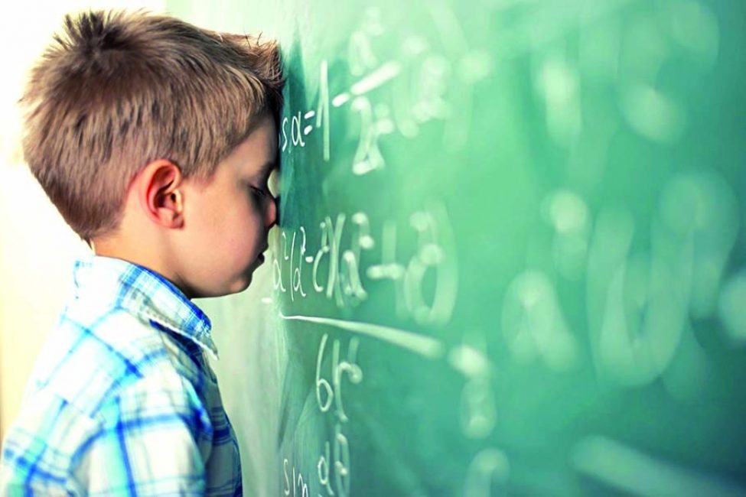
Учиться эффективнее и с меньшими затратами
Notes:
Но важно оценить не сложность решенной учебной задачи, а выбор способов решения этой задачи и в результате учащиеся получат знания и умения, приобретенные в ходе ее решения. Они смогут закрепить полученные знания, делясь полученным опытом, в ходе решения задачи в устной форме, в процессе обсуждения хода решения задачи учащийся вырабатывает навык фиксировать свои успехи и проблемы, нащупать свои сильные стороны и возможности роста.

Slide 7
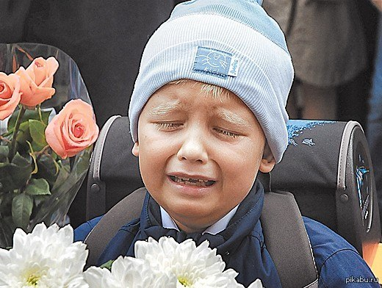
Не хочу в школу!
Notes:
Так ведут себя ученики в процессе обучения в школе. Как сильно они хотят в школу в первый класс! А потом, оказывается, надо сидеть за партой, собирать портфель, ложится спать вовремя… и начинается сопротивление: Не хочу в школу!

Slide 8

Мотивация
Notes:
Родители и учителя показывают разные способы удовлетворения желаемого (получения удовольствия), мозг начинает учиться с удовольствием!

Slide 9
Задачи учителя
составить алгоритм поиска нужной информации.
научить отделять побочную информацию от главной в рамках поставленной учебной задачи.
уметь правильно ее использовать.
научить пользоваться поиском и интерфейсом образовательного ресурса.
научить отделять полезную информацию от информационного мусора
Notes:
задача наставника-учителя—помочь составить алгоритм поиска нужной информации, научить отделять побочную информацию от главной в рамках поставленной учебной задачи. Любая тема по предмету при подготовке к сдаче экзаменов предполагает долгое изучение информации, которую нужно найти и уметь правильно ее использовать, для этого предварительно нужно научить ученика пользоваться поиском и интерфейсом образовательного ресурса, размещенного в сети Интернет или на электронных носителях информации.
Необходимо с малых лет научить ребенка при использовании компьютера и на бытовом уровне отделять полезную информацию от информационного мусора, подвергать всю полученную информацию сомнению, правильно вести себя в социальных сетях, быть осторожным при размещении информации о себе и своей семье, исключить излишнюю доверчивость к незнакомым людям, не поддаваться на провокации, помнить, что любая информация, размещенная в сети Интернет, может быть использована во вред ребенку даже спустя годы.

Slide 10

Перспективы
Notes:
Рынок современных профессий предполагает большое количество профессиональных пользователей компьютерной техникой, потому что ни одна область жизнедеятельности не обходится без компьютерной техники. Если раньше, приходя в поликлинику, человек отстаивал большую очередь в регистратуру для посещения врача, то теперь, используя компьютерную технику, человек может проделать данную операцию за несколько минут, не выходя из дома.

Slide 11
Спасибо за внимание

